Slide 1

Челябинская область
Муниципальное бюджетное общеобразовательное учреждение
«Средняя общеобразовательная школа № 115 г. Челябинска»
«Оптимизация процесса вовлечения в проектную деятельность обучающихся 8-9 классов для достижения метапредметных результатов, способствующих повышению эффективности своей деятельности в МБОУ «СОШ № 115 г. Челябинска»
Пикатова Н.Б.,
директор МБОУ «СОШ № 115 г. Челябинска»
Челябинск - 2024

Slide 2
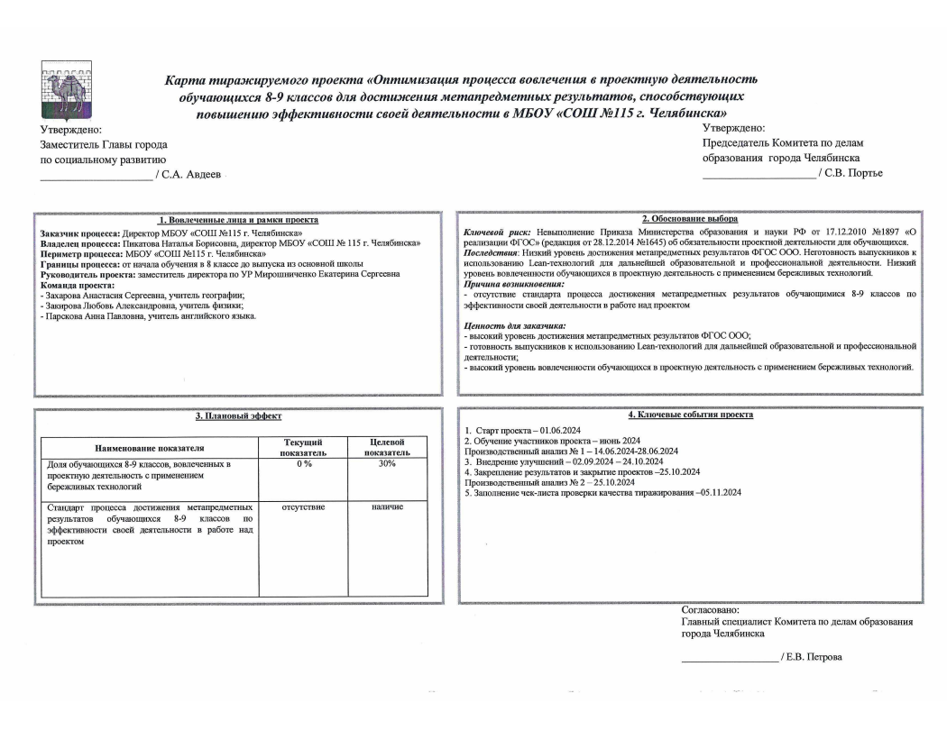
Челябинская область

Slide 3
Челябинская область
Руководитель и команда проекта
Руководитель проекта – Мирошниченко Екатерина Сергеевна, заместитель директора
заместитель директора
Команда проекта:
Захарова Анастасия Сергеевна, учитель географии;
Закирова Любовь Александровна, учитель физики;
Парскова Анна Павловна, учитель английского языка
;

Slide 4
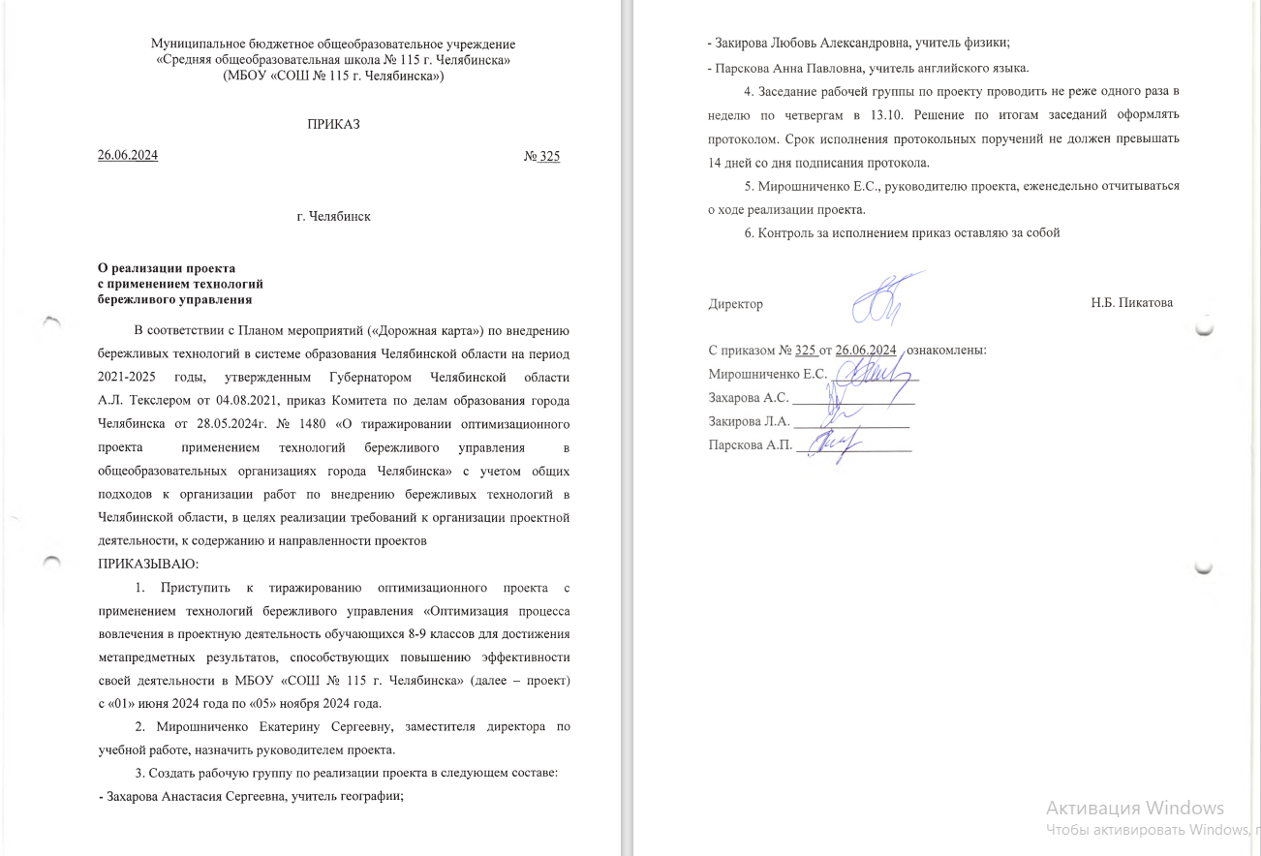
Челябинская область

Slide 5

Челябинская область
«Оптимизация процесса вовлечения в проектную деятельность обучающихся 8-9 классов для достижения метапредметных результатов, способствующих повышению эффективности своей деятельности в МБОУ «СОШ №115 г. Челябинска»
В проекте апробированы:
КРИТЕРИИ по оцениванию личных качеств выпускника для эффективности своей деятельности
СТАНДАРТ процесса достижения метапредметных результатов обучающихся 8-9 классов по эффективности своей деятельности в работе над проектом
ЧЕК –ЛИСТ администратора «Оптимизация процесса вовлечения в проектную деятельность обучающихся 8 – 9 классов для достижения метапредметных результатов выпускника, способствующих эффективности своей деятельности»
ТЕТРАДЬ по организации проектной деятельности «Я формирую бережливое мышление»
АЛГОРИТМ по организации проектной деятельности обучающихся 8-9 классов «Формируем бережливое мышление вместе»
В проекте создан:
Банк методического инструментария для школы по формированию бережливой личности: список рекомендуемой литературы для самообразования педагогов
Банк апробированных эффективных методик по вопросам формирования бережливого мышления педагогов и обучающихся .
41%
вовлечение выпускников в проектную деятельность

Slide 6

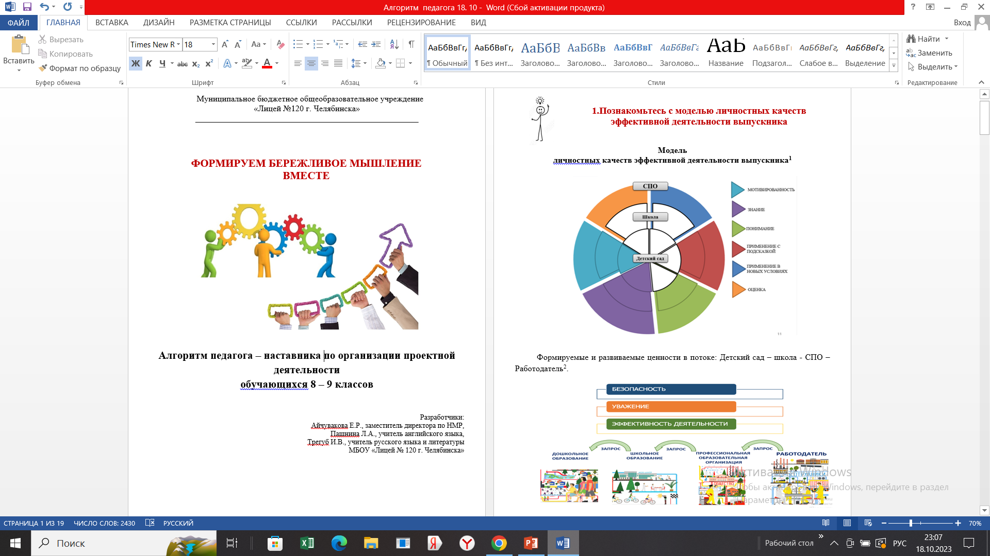

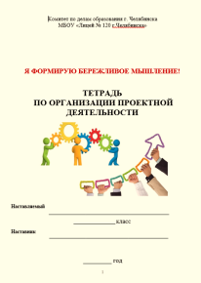
Челябинская область
Стандарт процесса достижения метапредметных результатов обучающихся 8-9 классов по эффективности своей деятельности в работе над проектом
12
Контроль, оценка, самооценка достижения метапредметных результатов обучающихся, способствующих повышению эффективности своей деятельности в рамках работы над проектом
1
УПРАВЛЕНЕЦ
Планирование процесса достижения метапредметных результатов (эффективность деятельности) (маршрутный лист администрации)
Создание системы обмена методиками достижения метапредметных результатов обучающихся, способствующих повышению эффективности своей деятельности (банк методического инструментария)
ПЕДАГОГ
2
3
Знакомство с критериями оценки метапредметных результатов (эффективность деятельности)
ОБУЧАЮЩИЙСЯ
4
Изучение инструментов бережливого производства
11
Защита проекта
5
Создание шаблонов для обучающихся
10
Организация деятельности обучающихся по использованию инструментов бережливого производства
6
Знакомство с закрепленными наставляемыми
7
9
Организация взаимодействия в наставнической паре
Промежуточная оценка и самооценка метапредметных результатов обучающихся (эффективность деятельности)
8
Заполнение сводной формы по ведению проектной деятельности наставляемых

Slide 7
Маршрутный лист администрации «Оптимизация процесса вовлечения в проектную деятельность обучающихся 8-9 классов для достижения метапредметных результатов, способствующих повышению эффективности своей деятельности в МБОУ «СОШ № 115 г. Челябинска»
Челябинская область
1.Изучен предлагаемый методический материал (Чек – лист, Алгоритм, Тетрадь, Стандарт)
2.Устранен дефицит у заместителя директора (куратора) «Реализация бережливых технологий в системе образования».
3.Проведен практико – ориентированный интенсив для педагогов школы.
5.Включены в план ВСОКО мероприятий по контролю за достижением метапредметных результатов обучающихся, способствующих повышению эффективности своей деятельности.
6.Организована проектная деятельность учащихся с использованием методических материалов.
4. Определены наставнические пары по форме «учитель – ученик»

Slide 8
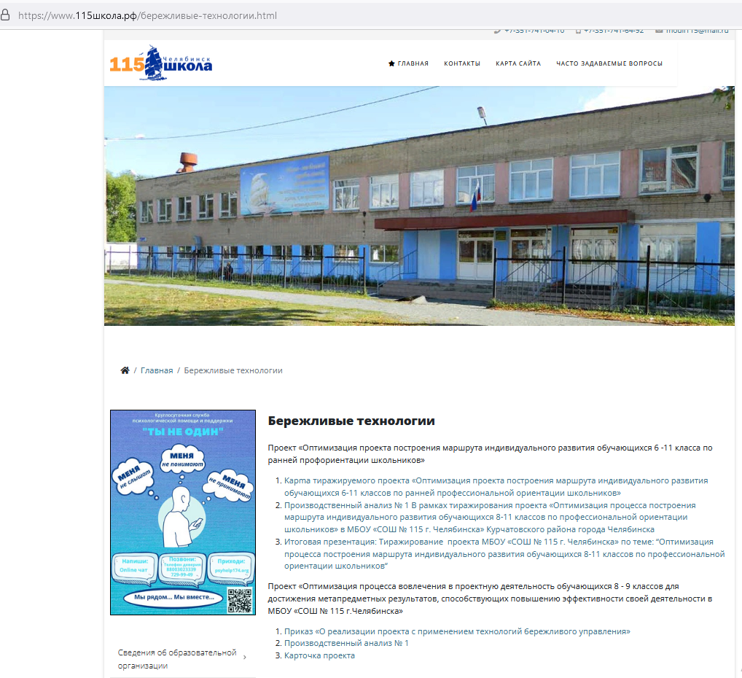
Челябинская область
https://www.115школа.рф/%D0%B1%D0%B5%D1%80%D0%B5%D0%B6%D0%BB%D0%B8%D0%B2%D1%8B%D0%B5-%D1%82%D0%B5%D1%85%D0%BD%D0%BE%D0%BB%D0%BE%D0%B3%D0%B8%D0%B8.html

Slide 9
Челябинская область
Муниципальное бюджетное общеобразовательное учреждение
«Средняя общеобразовательная школа № 115 г. Челябинска»
«Оптимизация процесса вовлечения в проектную деятельность обучающихся 8-9 классов для достижения метапредметных результатов, способствующих повышению эффективности своей деятельности в МБОУ «СОШ № 115 г. Челябинска»
Пикатова Н.Б.,
директор МБОУ «СОШ № 115 г. Челябинска»
Челябинск - 2024

